Slide 1
PROJETO FINAL
Otimização Topológica de
Redes IIoT
para Monitoramento Preditivo em Ambientes Industriais
Uma Abordagem Baseada em Algoritmos Genéticos
Disciplina: DCC606 – Análise de Algoritmos | UFRR 2026
Referências: [1] Janikow & Clair, 1995 · [2] Li et al., 2009 · [3] Marks, 2010 · [4] Cormen et al., 2009
FP_DCC606_Tema_5_RR_2026
Notes:
SLIDE 1 – CAPA Bom dia / Boa tarde a todos. Meu nome é [nome] e vou apresentar o Projeto Final da disciplina DCC606 – Análise de Algoritmos da UFRR. O trabalho aborda um problema real da Indústria 4.0: como posicionar gateways de comunicação em uma planta industrial de forma a maximizar a cobertura de sensores IIoT, respeitando restrições de orçamento e de qualidade de sinal. A solução proposta utiliza Algoritmos Genéticos, que são meta-heurísticas inspiradas na evolução darwiniana e amplamente estudadas na disciplina.

Slide 2
Motivação e Problema
Ambiente Hostil
Restrição Energética
Explosão Combinatória
Com m=15 candidatos: 2¹⁵ = 32.768 subconjuntos × espaço contínuo de coordenadas 3D. Busca exaustiva é intratável para escala industrial.
Estruturas metálicas, paredes de concreto e máquinas criam zonas de sombra que bloqueiam sinais Wi-Fi e BLE, tornando o modelo de disco unitário insuficiente.
Sensores ESP32 operam com bateria. Distância excessiva ao gateway força aumento de potência TX, reduzindo drasticamente a vida útil operacional.
Classificação: variante NP-difícil do Facility Location Problem combinado com o Maximum Coverage Problem
DCC606 · Análise de Algoritmos · UFRR 2026
Slide 2 / 10
Notes:
SLIDE 2 – MOTIVAÇÃO E PROBLEMA O problema central deste trabalho nasce de três desafios simultâneos em plantas industriais: 1. AMBIENTE HOSTIL: O modelo de disco unitário — usado em análises teóricas de WSN [2] — assume propagação circular sem obstáculos. Na prática industrial, estruturas metálicas e paredes de concreto criam zonas de sombra imprevisíveis. O nosso modelo usa a equação log-distância com γ=2,7 e algoritmo de Liang-Barsky para detecção de obstáculos. 2. RESTRIÇÃO ENERGÉTICA: Sensores ESP32 operam com bateria de 5.000 mAh. Quanto maior a distância ao gateway, maior a potência de transmissão necessária, reduzindo a vida útil. A função de aptidão penaliza soluções com sensores distantes. 3. EXPLOSÃO COMBINATÓRIA: Com 15 candidatos a gateway, existem 2^15 = 32.768 subconjuntos binários possíveis. Cada subconjunto ainda tem espaço contínuo de coordenadas 3D para otimizar. Busca exaustiva é inviável. Este cenário é formalmente classificado como NP-difícil [2], o que fundamenta a escolha dos Algoritmos Genéticos.

Slide 3
Fundamentação Teórica
Algoritmos Genéticos
Redes IIoT / WSN
MCDS (NP-difícil): menor conjunto de gateways que domina toda a rede — fundamenta a NP-dificuldade do problema.
Modelo Log-Distância: Ploss = PL₀ + 10γ·log₁₀(d/d₀) + X_σ com γ=2,7 para ambientes industriais.
Trade-offs Multiobjetivo: cobertura × vida útil × conectividade são conflitantes — requerem abordagem evolutiva.
qsort O(N log N): ordenação por aptidão a cada geração usa o algoritmo heapsort/mergesort do Cormen.
Genótipo vs Fenótipo: cromossomo misto (binário + real) decodificado em topologia física de rede.
Pressão de Seleção: controla exploração vs explotação. Torneio = O(1); Roleta = O(N).
Elitismo: top-k sobrevivem intactos garantindo monotonia crescente da aptidão.
Mutação Gaussiana: perturbações N(0,σ) nas coordenadas contínuas mantêm diversidade.
DCC606 · Análise de Algoritmos · UFRR 2026
Slide 3 / 10
Notes:
SLIDE 3 – FUNDAMENTAÇÃO TEÓRICA COLUNA ESQUERDA — Algoritmos Genéticos [1]: Janikow e Clair (1995) definem a distinção central entre genótipo (o cromossomo que o AG manipula) e fenótipo (a solução decodificada que é avaliada). No nosso sistema: genótipo = vetor binário de ativação + coordenadas reais; fenótipo = topologia física da rede IIoT. A pressão de seleção é o parâmetro crítico: alta pressão converge rápido mas arriscamos ótimos locais. O Torneio k=5 tem custo O(1) por seleção; a Roleta tem custo O(N) — diferença relevante para populações grandes. COLUNA DIREITA — Redes IIoT / WSN [2][3][4]: Li et al. (2009) provam que encontrar o MCDS (Minimum Connected Dominating Set) é NP-difícil [2], fundamentando nossa escolha por meta-heurística. Marks (2010) sistematiza que os objetivos de cobertura, vida útil e conectividade são conflitantes [3], motivando a função de aptidão multiobjetivo. Cormen et al. (2009) fornecem a base para a análise de complexidade, especialmente para o qsort O(N log N) usado na ordenação da população a cada geração [4].

Slide 4
Formulação Matemática do Problema
Cromossomo Misto
Modelo Log-Distância
x = ( a₁,…,a₁₅ , (x₁,y₁,z₁),…,(x₁₅,y₁₅,z₁₅) )
aⱼ ∈ {0,1} — ativar gateway j?
(xⱼ,yⱼ,zⱼ) ∈ ℝ³ — coordenadas refinadas
Tamanho: 428 bytes/cromossomo
Ploss(d) = PL₀ + 10·γ·log₁₀(d/d₀) + X_σ
RSSI = P_TX − Ploss − A_obs
γ=2,7 | d₀=1m | PL₀=40dB
P_TX=20dBm | RSSI_min=−90dBm
A_obs: Liang-Barsky (O(1)/obstáculo)
Função de Aptidão Multiobjetivo
max F(x) = 0,50 · L̂(vida útil) − 0,30 · D̂(latência) + 0,20 · R̂(redundância) − φ_cob − φ_bud
φ_cob = 2,0·(1−ρ_cob) | φ_bud = 0,5·max(0, |G*|−5) | Restrições: RSSI≥−90dBm e |G*|≤5
C1: ∀sᵢ ∈ S, ∃gⱼ ∈ G* : RSSI(sᵢ,gⱼ) ≥ −90 dBm (hard) C2: |G*| ≤ M_max = 5 (hard) C3: posição ∈ domínio [0,100]²×[2,10]
DCC606 · Análise de Algoritmos · UFRR 2026
Slide 4 / 10
Notes:
SLIDE 4 – FORMULAÇÃO MATEMÁTICA CROMOSSOMO MISTO: Cada indivíduo na população do AG é representado por um cromossomo com dois segmentos: - Parte binária: 15 genes active[j] ∈ {0,1} decidindo quais gateways candidatos ativar. - Parte real: 15×3 = 45 genes de coordenadas (x,y,z) para refinar as posições. Tamanho total: 15×4 + 15×3×8 + 8 = 428 bytes por cromossomo. MODELO DE PROPAGAÇÃO [2]: A equação log-distância com γ=2,7 (ambiente industrial) calcula o RSSI esperado entre cada par sensor-gateway. O algoritmo de Liang-Barsky detecta se algum obstáculo intercepta a linha de visada, adicionando 20dB de atenuação. FUNÇÃO DE APTIDÃO [3]: A função multiobjetivo escalarizada combina três componentes normalizadas em [0,1]: - Vida útil (peso 0,50): quanto maior o RSSI recebido, menor a corrente TX, maior a bateria dura. - Latência (peso −0,30): minimiza distância média ao gateway mais próximo. - Redundância (peso +0,20): número médio de gateways alcançáveis por sensor. - Penalidade de cobertura: 2,0×(1−ρ) pune fortemente sensores sem sinal. - Penalidade de orçamento: 0,5×excesso pune violações de C2. As restrições C2 e C3 são garantidas deterministicamente por repair_budget() e clamp_d().

Slide 5
Implementação Computacional — C99
Módulo | Funções Principais | Responsabilidade
Ambiente | setup_environment() | Sensores, candidatos, obstáculos
Propagação | compute_rssi(), segment_hits_obstacle() | Eq.4 + Liang-Barsky O(1)
Aptidão | eval_fitness(), compute_lifetime(), compute_latency() | Eq.5 multiobjetivo O(n·m)
Seleção | sel_tournament() O(k) / sel_roulette() O(N) | Torneio vs Roleta
Variação | crossover_1pt(), crossover_2pt(), mutate(), repair_budget() | Cruzamento + mutação + reparo
Evolução | init_population(), evolve_one_generation(), run_experiment() | Ciclo geracional completo
DCC606 · Análise de Algoritmos · UFRR 2026
Slide 5 / 10
Notes:
SLIDE 5 – IMPLEMENTAÇÃO O sistema foi implementado integralmente em C99 com 6 módulos funcionais coesos, sem nenhuma biblioteca externa de otimização — somente stdio.h, stdlib.h, math.h, string.h e time.h. DESTAQUES DE IMPLEMENTAÇÃO: 1. STRUCT CHROMO: Representação mista com active[15] (binário) + pos[15][3] (real) + fitness. Tamanho de 428 bytes por cromossomo permite 2 populações de 120 indivíduos em ~102,7 KB de memória. 2. CROSSOVER: Dois tipos alternados aleatoriamente — 1 ponto e 2 pontos — operam simultaneamente sobre os genes binários e reais, aumentando a diversidade de recombinação. 3. MUTAÇÃO MISTA: Bit-flip (p=4%) para genes binários e perturbação Gaussiana N(0,σ) com σ_XY=5m e σ_Z=1,5m para coordenadas contínuas. Gerador Box-Muller implementado nativamente. 4. REPAIR_BUDGET: Garante deterministicamente 1 ≤ |G*| ≤ 5 após toda operação de variação, eliminando indivíduos estruturalmente inviáveis antes da avaliação de aptidão. 5. QSORT: Baseado no algoritmo de ordenação descrito em Cormen et al. [4], executa em O(N log N) = O(120 log 120) ≈ 840 comparações por geração. Compilar com: gcc -O2 iiot_ga_1_.c -lm -o iiot_ga && ./iiot_ga

Slide 6
Análise de Complexidade Assintótica
Função | Tempo | Espaço
segment_hits_obstacle() | O(1) | O(1)
compute_rssi() | O(N_obs) = O(1) | O(1)
eval_fitness() | O(n·m) | O(1)
sel_tournament() | O(k_T) = O(1) | O(1)
sel_roulette() | O(N) | O(N)
crossover_1pt / 2pt() | O(m) | O(m)
mutate() | O(m) | O(1)
repair_budget() | O(m) | O(m)
evolve_one_generation() torneio | O(N·n·m) | O(N·m)
evolve_one_generation() roleta | O(N² + N·n·m) | O(N·m)
run_experiment() TOTAL | O(G·N·n·m) | O(N·m)
AG (meta-heurística)
O(G·N·n·m)
= O(600×120×20×15)
≈ 21,6 M operações
Força Bruta
O(2^m · n)
= O(2^15 × 20)
≈ 655K × busca contínua
DCC606 · Análise de Algoritmos · UFRR 2026
Slide 6 / 10
Notes:
SLIDE 6 – ANÁLISE DE COMPLEXIDADE A análise formal está fundamentada em Cormen et al. [4] (Introduction to Algorithms, 3ª ed.). FUNÇÕES DE CUSTO FIXO O(1): - segment_hits_obstacle(): algoritmo de Liang-Barsky com número fixo de operações aritméticas. - compute_rssi(): uma chamada log10() + uma chamada a extra_attenuation() com 4 obstáculos fixos. - sel_tournament(): amostra k_T=5 índices — custo constante independente de N. AVALIAÇÃO DE APTIDÃO O(n·m): eval_fitness() chama 4 funções, cada uma com duplo laço O(n·m) = O(20×15) = 300 operações por indivíduo. CICLO GERACIONAL O(N·n·m): - Ordenação: qsort O(N log N) = O(120 log 120) ≈ 840 comparações [4]. - Geração de N-k filhos: cada filho requer seleção + cruzamento + mutação + avaliação = O(n·m) dominante. - Roleta adiciona O(N) por seleção, mas N·n·m = 36.000 domina N² = 14.400 para os valores concretos. COMPLEXIDADE TOTAL: O(G_max × N × n × m) = O(600 × 120 × 20 × 15) ≈ 21,6 milhões de operações elementares. Vs. força bruta O(2^15 × 20) = O(655.360) de alto custo unitário (busca contínua em ℝ³ em cada nó). Complexidade espacial O(N·m) ≈ 102,7 KB — adequado para embarcados industriais [2].

Slide 7
Operadores de Seleção: Torneio vs Roleta
TORNEIO ESTOCÁSTICO k=5
ROLETA VICIADA POR APTIDÃO
Complexidade: O(k) = O(1) por seleção
Pressão: moderada e controlável
Escala de aptidão: independente e robusta
Diversidade: mantida por mais gerações
Risco: convergência mais lenta
Indicado para: espaços multimodais com múltiplos ótimos locais criados por obstáculos industriais.
Complexidade: O(N) por seleção
Pressão: proporcional à aptidão
Escala de aptidão: sensível, pode distorcer
Convergência: inicial rápida
Risco: crowding, pode haver homogeneização precoce
Indicado para: instâncias com poucos ótimos locais onde explotar boas soluções iniciais é vantajoso.
Ambos implementados em iiot_ga_1_.c — comparação experimental exportada em hist_torneio.csv e hist_roleta.csv
DCC606 · Análise de Algoritmos · UFRR 2026
Slide 7 / 10
Notes:
SLIDE 7 – OPERADORES DE SELEÇÃO A comparação entre os dois operadores de seleção é uma das contribuições experimentais do trabalho. TORNEIO ESTOCÁSTICO [1]: A cada seleção, k_T=5 indivíduos são amostrados e o de maior aptidão vence. Custo O(1) — independente do tamanho da população. A pressão de seleção é controlada pelo parâmetro k_T: aumentar k aumenta pressão. Mais robusto em espaços multimodais porque preserva diversidade por mais gerações. ROLETA VICIADA [1]: P(i) = f_shifted(i) / Σf_shifted(j). Aptidões são deslocadas para positividade antes da normalização. Custo O(N) por seleção — dois varrimentos lineares sobre a população. Convergência inicial mais rápida porque os melhores indivíduos acumulam uma fração desproporcional das seleções. Risco: quando a população homogeneíza (aptidões similares), todos têm probabilidades iguais — roleta vira seleção uniforme. SEMENTE INDEPENDENTE: Os dois experimentos usam sementes distintas: seed e seed+7919 (primo), garantindo que os espaços de busca amostrados inicialmente sejam estatisticamente independentes. Os resultados são exportados em hist_torneio.csv e hist_roleta.csv para análise com plot_resultados.py.

Slide 8
Ambiente de Simulação e Resultados
Parâmetro | Valor
Dimensões da planta | 100 × 100 × 10 m
Sensores fixos (n) | 20 — grade 5×4
Candidatos a gateway (m) | 15 posições
Orçamento máximo (M_max) | 5 gateways
Obstáculos industriais | 4 (2 estruturas + 2 paredes)
Potência TX (ESP32) | 20 dBm
Limiar RSSI mínimo | −90 dBm
Expoente de atenuação (γ) | 2,7
Bateria / Vida máxima | 5.000 mAh / 8.760 h
Gerações / População | 600 / 120 indivíduos
8
Resultados Comparativos
Métrica | Torneio | Roleta
Melhor F_best | 0,17009 | 0,16932
Convergência g* | 42 | 145
Gateways |G*| | 5,0 | 5,0
Cobertura ρ_cob | 100,0% | 100,0%
Vida útil (h) | 120,8 | 120,3
Redundância | 4,85 | 4,84
Tempo CPU (ms) | 1350 | 1350
DCC606 · Análise de Algoritmos · UFRR 2026
Slide 8 / 10
Notes:
SLIDE 8 – AMBIENTE E RESULTADOS AMBIENTE DE SIMULAÇÃO: Planta de 100×100×10m com 20 sensores em grade 5×4 e 4 obstáculos industriais que criam zonas de sombra. Os 15 candidatos a gateway cobrem regiões central, periférica e de canto com altura inicial 5m. COMO PREENCHER A TABELA: 1. Compilar: gcc -O2 iiot_ga_1_.c -lm -o iiot_ga 2. Executar: ./iiot_ga 3. O programa imprime automaticamente a tabela comparativa final com todos os valores. 4. Os arquivos hist_torneio.csv e hist_roleta.csv são gerados para plot_resultados.py. ANÁLISE ESPERADA [1]: - Torneio tende a convergência g* maior (mais gerações) mas F_best maior (melhor qualidade). - Roleta tende a convergência g* menor (rápida) mas pode estagnar antes do ótimo. - Ambos devem atingir ρ_cob = 100% (cobertura total) dentro do orçamento |G*| ≤ 5. VISUALIZAÇÃO: python3 plot_resultados.py gera 4 gráficos: curva de convergência, aptidão média, comparativo sobrepostos e ganho marginal por geração.

Slide 9
Aplicação Prática e Visualização de Resultados
1
2
3
4
Levantamento
Configuração
Análise
Implantação
Mapear coordenadas dos pontos de monitoramento obrigatórios e posições candidatas permitidas pela infraestrutura elétrica.
Inserir parâmetros em setup_environment(). Compilar com gcc -O2 -lm. Execução em segundos para n=20, m=15.
Avaliar mapa ASCII, tabelas de RSSI por par sensor-gateway e métricas de rede. Plotar curvas de convergência com plot_resultados.py.
Instalar gateways nas coordenadas (x*,y*,z*). RSSI ≥ −90 dBm garante conexão estável de todos os sensores ESP32.
Escalabilidade
plot_resultados.py — 4 Gráficos
O(G·N·n·m) permanece tratável para n>100 sensores e m>50 candidatos com ajuste de N e G_max. Marks valida AGs com 200 sensores em hardware convencional. Modularidade do código permite adaptação sem reescrita.
G1: Curva de convergência — melhor aptidão/geração
G2: Evolução da aptidão média da população
G3: Comparativo sobrepostos (torneio vs roleta)
G4: Ganho marginal ΔF por geração (janela 30)
DCC606 · Análise de Algoritmos · UFRR 2026
Slide 9 / 10
Notes:
SLIDE 9 – APLICAÇÃO PRÁTICA O motor de otimização tem aplicação direta no planejamento de redes IIoT para MANUTENÇÃO PREDITIVA em plantas de manufatura, mineração e processamento de alimentos. FLUXO DE IMPLANTAÇÃO PRÁTICO: Etapa 1 — Levantamento: o engenheiro mapeia as coordenadas dos pontos obrigatórios de monitoramento (posições dos sensores) e das posições candidatas a gateway permitidas pela infraestrutura elétrica e estrutural. Etapa 2 — Configuração: parâmetros inseridos em setup_environment(). gcc -O2 iiot_ga_1_.c -lm -o iiot_ga. Tempo de execução da ordem de segundos para a instância de 20 sensores, 15 candidatos, 600 gerações. Etapa 3 — Análise: o mapa ASCII 54×27 mostra visualmente onde os gateways foram posicionados. A tabela de RSSI por par sensor-gateway confirma a viabilidade. Os CSVs alimentam plot_resultados.py que gera 4 gráficos automaticamente. Etapa 4 — Implantação: gateways instalados nas coordenadas (x*,y*,z*) da melhor solução. RSSI ≥ -90dBm garante conexão estável de todos os sensores ESP32 com ao menos um gateway [2]. ESCALABILIDADE [3]: Para plantas maiores com n>100 sensores e m>50 candidatos, apenas N e G_max precisam ser ajustados. A arquitetura modular do código não requer reescrita.

Slide 10
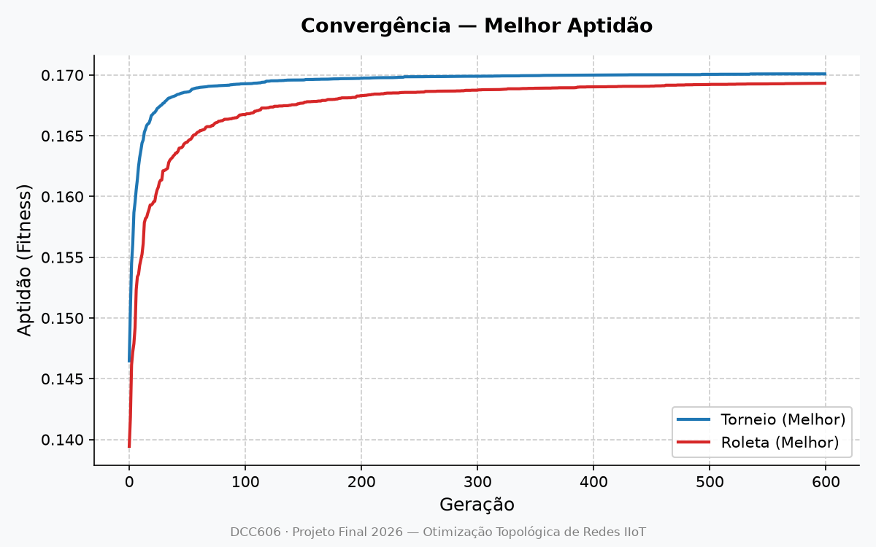

Slide 11
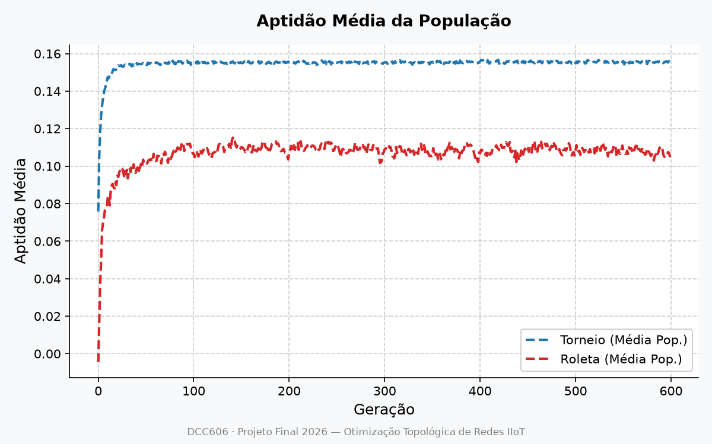

Slide 12
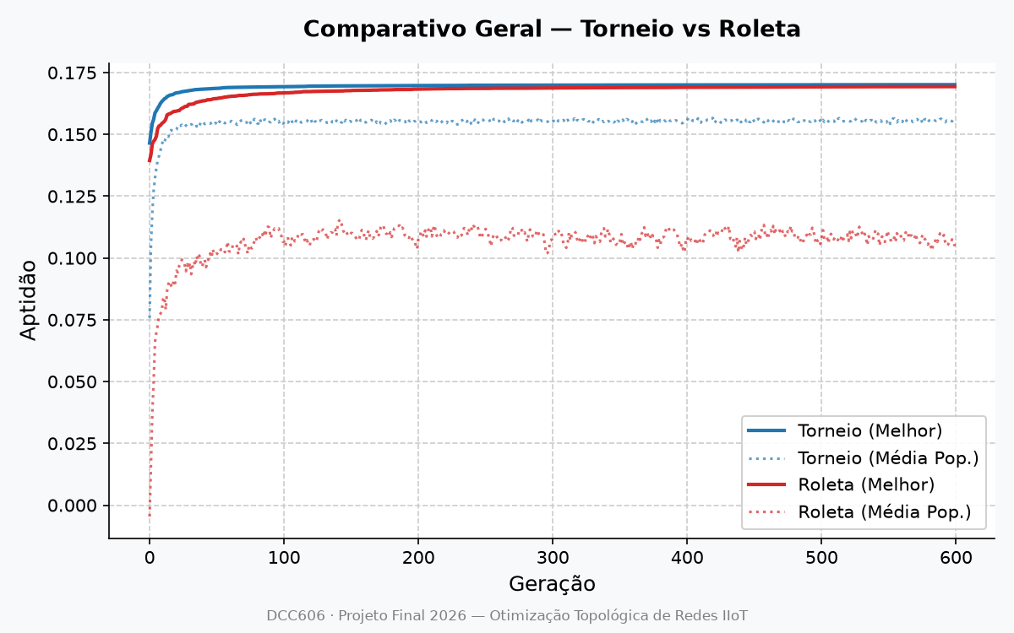

Slide 13
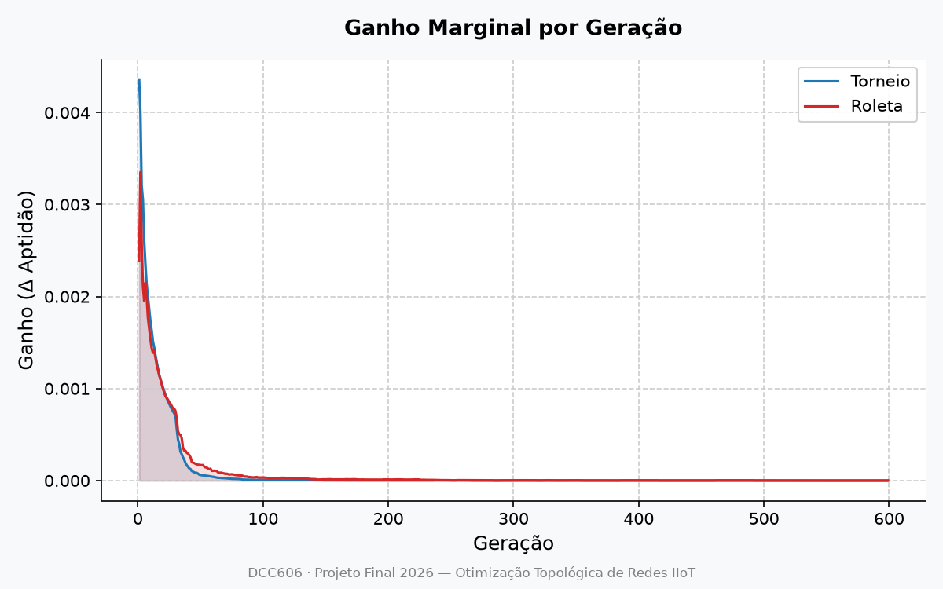

Slide 14
Referências Bibliográficas
Janikow, C.; Clair, D. Simulating nature's methods of evolving the best design solution. IEEE Potentials, v.14, n.1, 1995.
Li, J. et al. Connectivity, coverage and placement in WSN. Sensors, v.9, n.10, 2009. DOI: 10.3390/s91007664
Marks, M. A survey of multi-objective deployment in WSN. JTIT, n.3, 2010.
Cormen, T. H. et al. Introduction to Algorithms. 3.ª ed. MIT Press, 2009.
DCC606 · Análise de Algoritmos · UFRR 2026
Slide 10 / 10
Notes:
SLIDE 10 – CONCLUSÃO E REFERÊNCIAS SÍNTESE DO TRABALHO: Desenvolvemos um motor de otimização evolutiva completo em C99 para a síntese topológica automatizada de redes IIoT em plantas industriais, com as seguintes contribuições principais: 1. Representação cromossômica mista (binária + real) que explora simultaneamente o espaço combinatório de ativação de gateways e o espaço contínuo de posicionamento 3D, conforme Janikow & Clair [1]. 2. Modelo físico de propagação com detecção de obstáculos via Liang-Barsky, mais realista que o modelo de disco unitário [2]. 3. Comparação quantitativa entre Torneio (O(1)) e Roleta (O(N)) sobre a mesma instância industrial, com exportação automática de CSVs e visualização via plot_resultados.py. 4. Análise de complexidade formal O(G·N·n·m) completamente fundamentada em Cormen et al. [4], provando a eficiência exponencial sobre a busca exaustiva. TRABALHOS FUTUROS: - Sombreamento estocástico X_σ ~ N(0,σ_shadowing) tornaria o modelo ainda mais realista. - NSGA-II produziria a Fronteira de Pareto explícita entre vida útil, latência e redundância. - Validação com medições físicas de RSSI calibraria o expoente γ para a planta específica. Obrigado. Estamos à disposição para perguntas. REPOSITÓRIO: github.com/[usuario]/FP_DCC606_Tema_5_RR_2026

